Slide 1
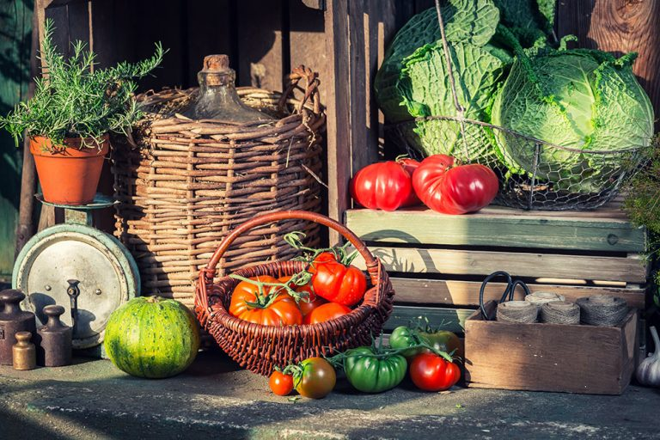
Skladovanie zeleniny

Slide 2
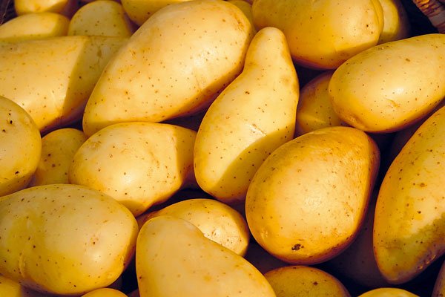
Skladovanie zemiakov
Sklad zemiakov treba na jeseň a v predjarí dobre prevetrať a schladiť nakrátko na 3 °C.
Najmenšie straty vlhkosti zemiakov sú pri vlhkosti 85 % a teplote pod 10 °C.
Spolu so zemiakmi neskladujeme ostatnú zeleninu ani ovocie – napáchli by nimi.

Slide 3
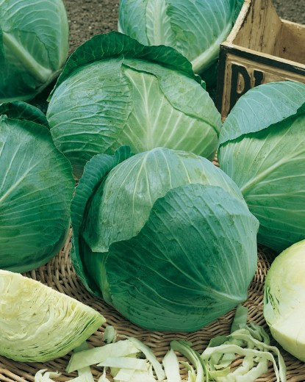
Skladovanie hlúbovej zeleniny
V studenej pivnice Hlúbovú zeleninu ukladáme na vyvýšené záhončeky s vlhkým pieskom – riedko pri sebe, bez koreňov, len s krátkym hlúbom.
Takisto ich môžeme uložiť do drevených debničiek, ktoré zasunieme do políc.

Slide 4
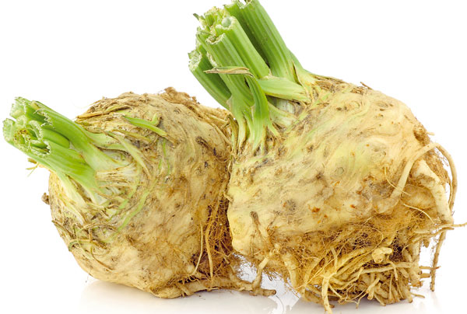
Skladovanie koreňovej zeleniny
V pivnici
Do debien, políc alebo vlhkého piesku ukladáme očistený zeler len s malým listovým srdiečkom.
Koreňovú zeleninu ukladáme do piesku tak, aby z neho trčala len vrchná časť s listovým srdiečkom (zeler, mrkva, petržlen, červená repa, kvaka, reďkev, chren, paštrnák, čierny koreň).

Slide 5
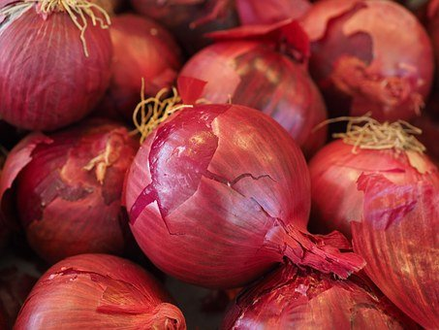
Skladovanie cibule
Cibuľa skladuje sa pri teplote 0 až 2 °C do 75-percentnej vlhkosti.
Skladuje sa vo vreciach, na policiach, v debnách či na povale, kde je chránená pred mrazmi.
Na sklade vydrží päť až osem mesiacov.
Neskladuje sa tam, kde by jej pach získali aj iné potraviny.

Slide 6
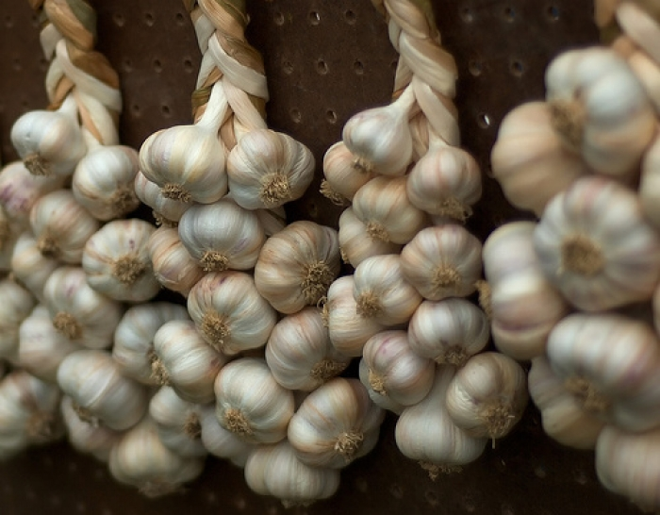
Skladovanie cesnaku
Cesnak – má podobné pestovateľské aj skladovacie podmienky ako cibuľa.
Musíme však dať pozor, aby sme ho pozbierali včas, lebo inak sa v pôde jeho zložené cibule rozpadnú na strúčky.
Pri teplote nad +2 °C reaguje citlivejšie na vyššiu vlhkosť a začína vyrastať.
Pri teplote –3 °C znesie aj 85-percentnú vlhkosť, dokonca si lepšie uchováva svoju vôňu.

Slide 7
Rada na záver
Najlepšie je uskladňovať oddelene ovocie a zeleninu, aj jednotlivé skupiny zelenín, napr. hlúbovú, koreňovú a cibuľovú.
Nepriaznivé vzájomné pôsobenie sa obmedzí, alebo celkom vylúči, keď plodiny ukladáme do piesku. Takto sa plodiny chránia aj pred vädnutím.
Nemôžu sa jedlé produkty uskladňovať spoločne s pohonnými látkami, chemikáliami, mazadlami, farbami a riedidlami.
Spoločne sa neodporúča uskladňovať ani tie druhy, ktoré sa navzájom nepriaznivo ovplyvňujú. Ak sa spoločne skladuje karfiol a jadrové ovocie, môže nastať u obidvoch hnednutie a zmena chuti ovocia.
Zelenina aj ovocie sa počas uskladnenia musia pravidelne kontrolovať a preberať. Zlé druhy treba odstrániť.

